Slide 1
Ādažu novada pedagoģiski medicīniskās komisijas darbs
2023. gada augusts – 2024.gada augusts
Komisijas vadītāja - Inese Roste - Timrota

Slide 2
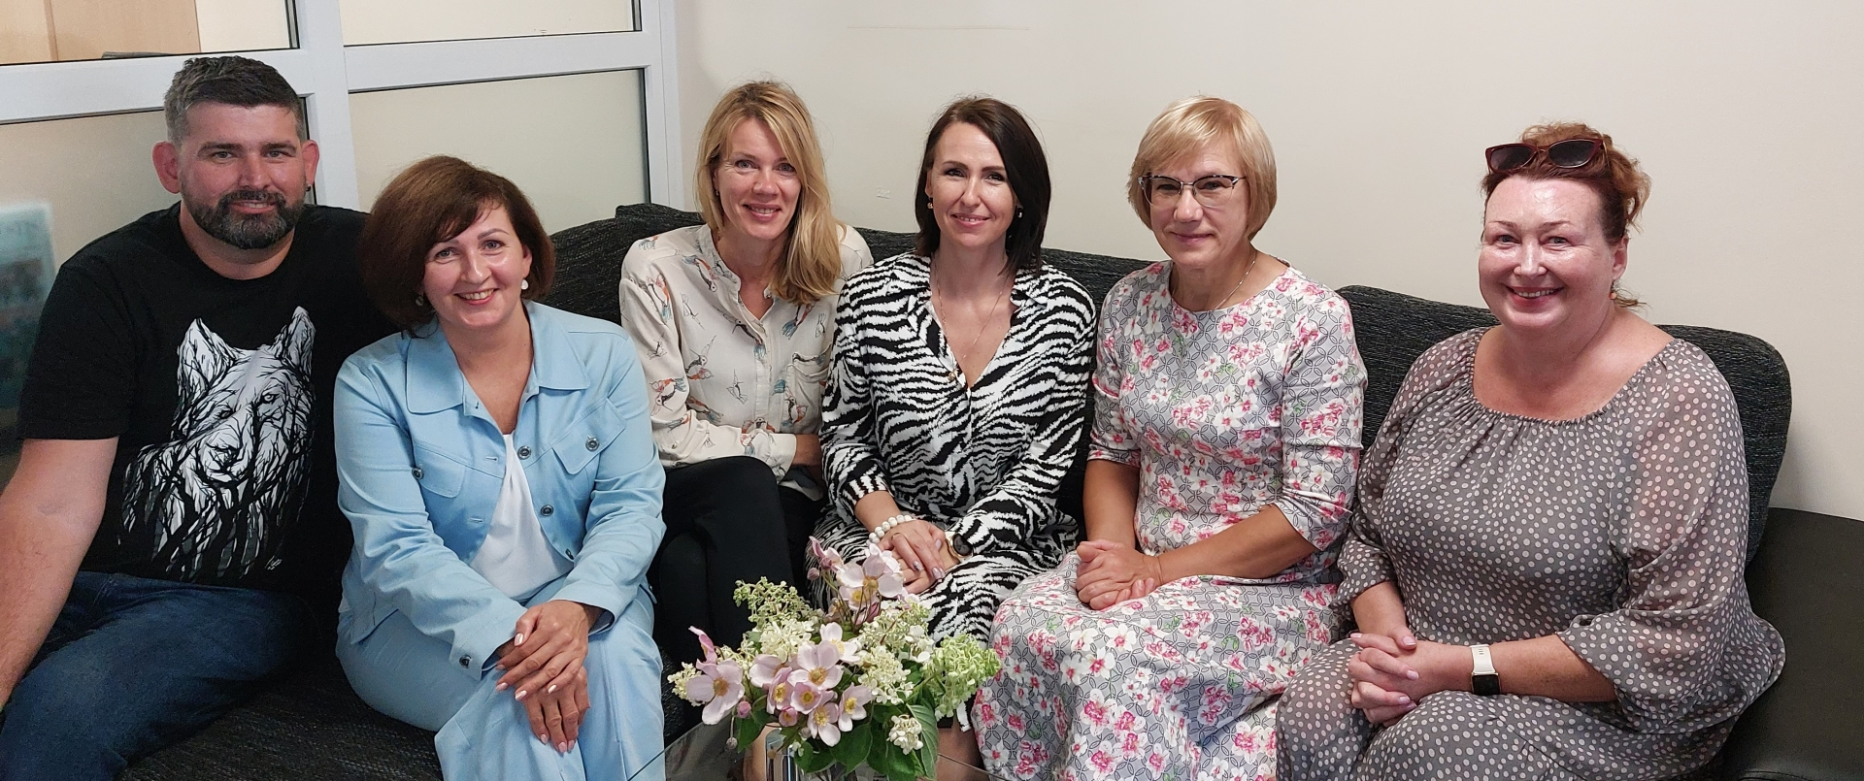
Pedagoģiski medicīniskā komisija Darbība uzsākta no 2023. gada 30.augusta
Pedagoģiski medicīniskās komisijas vadītāja - Inese Roste Timrota
Psihologs Gundega Ulme
Psihologs Normunds Legzdiņš
Logopēds – Marita Sokolovska -Maldupa
Speciālais pedagogs – Ineta Vēvere
Sertificēta ārstniecības persona – Tatjana Parovinčaka

Slide 3
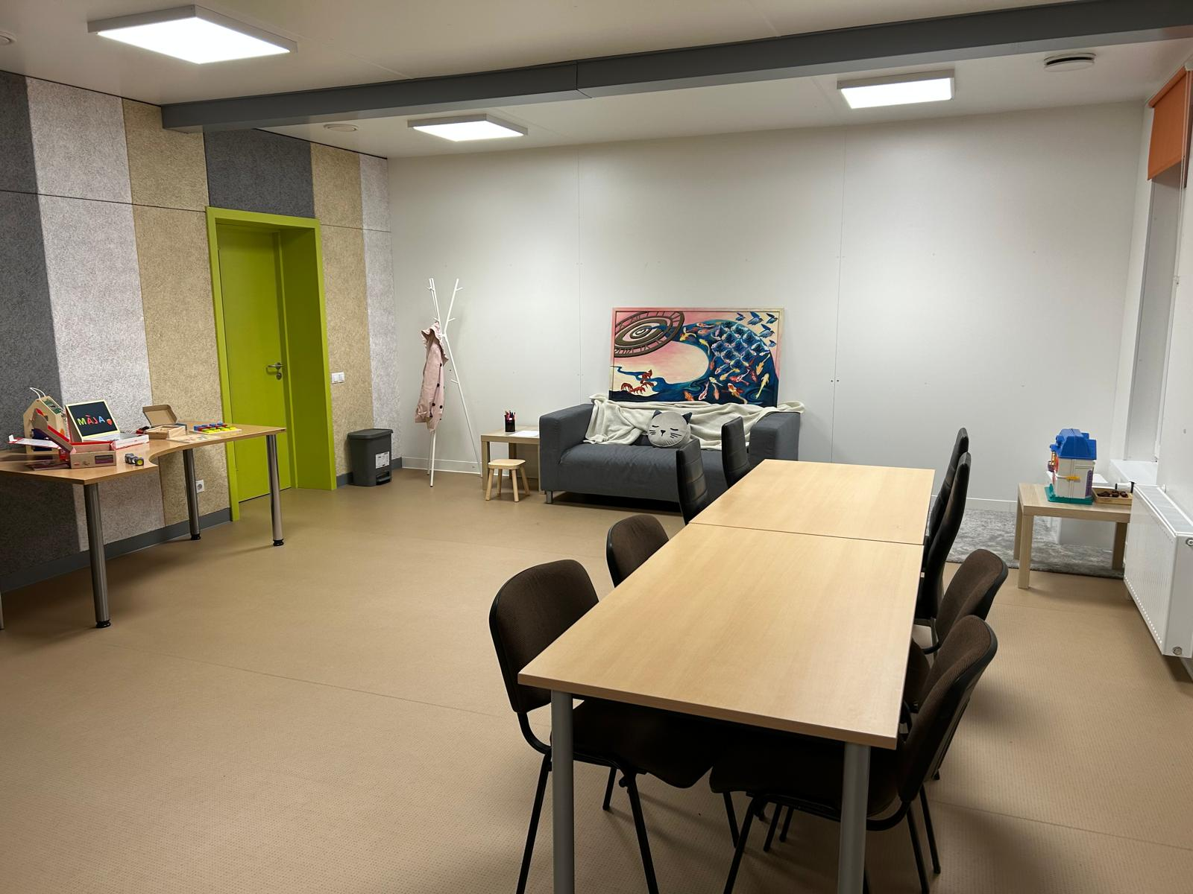
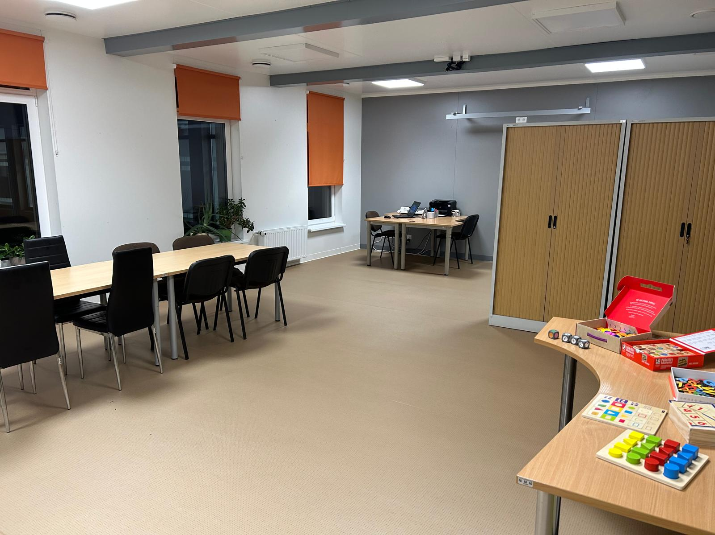
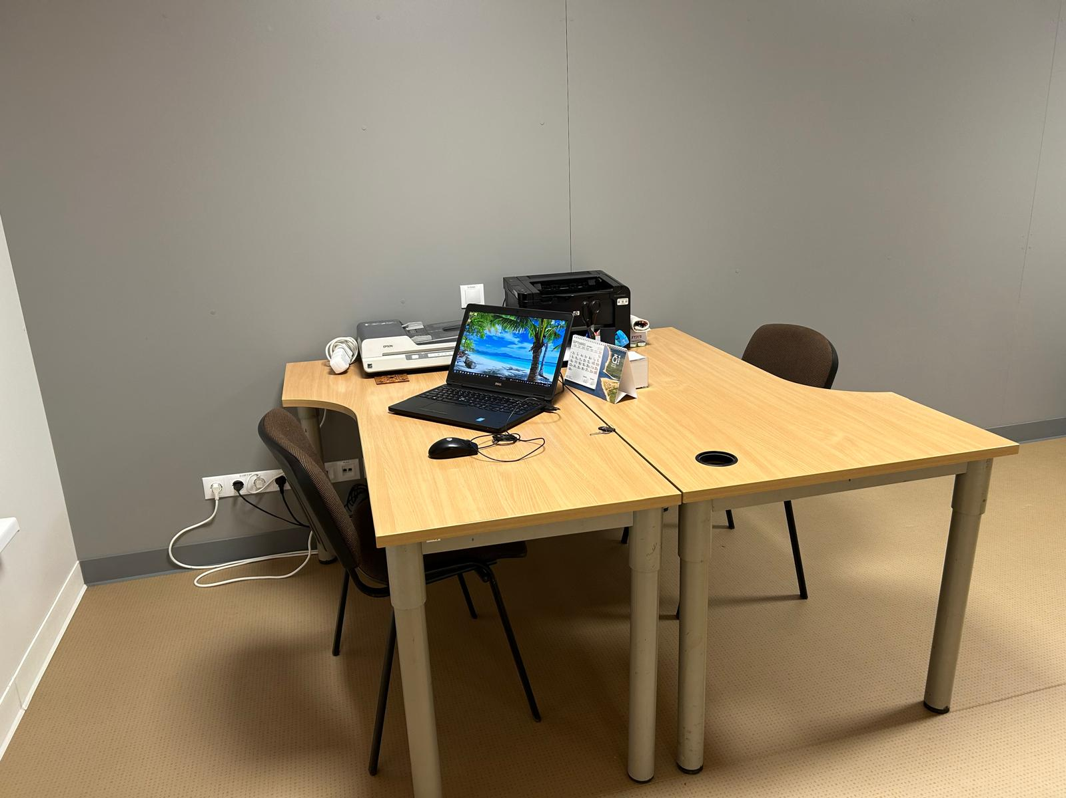
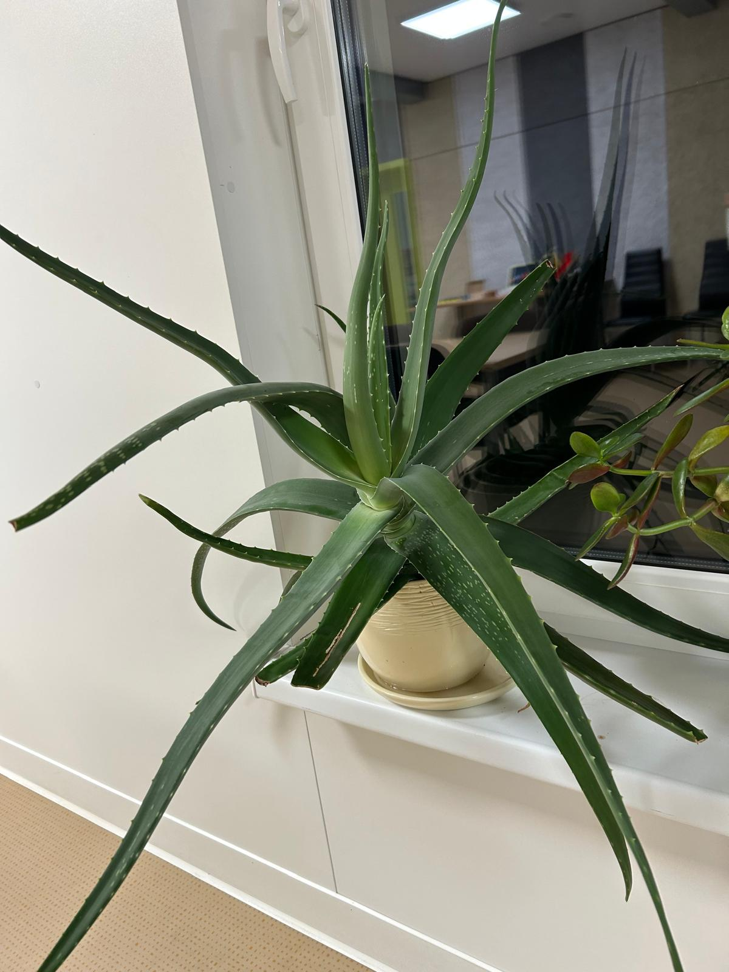
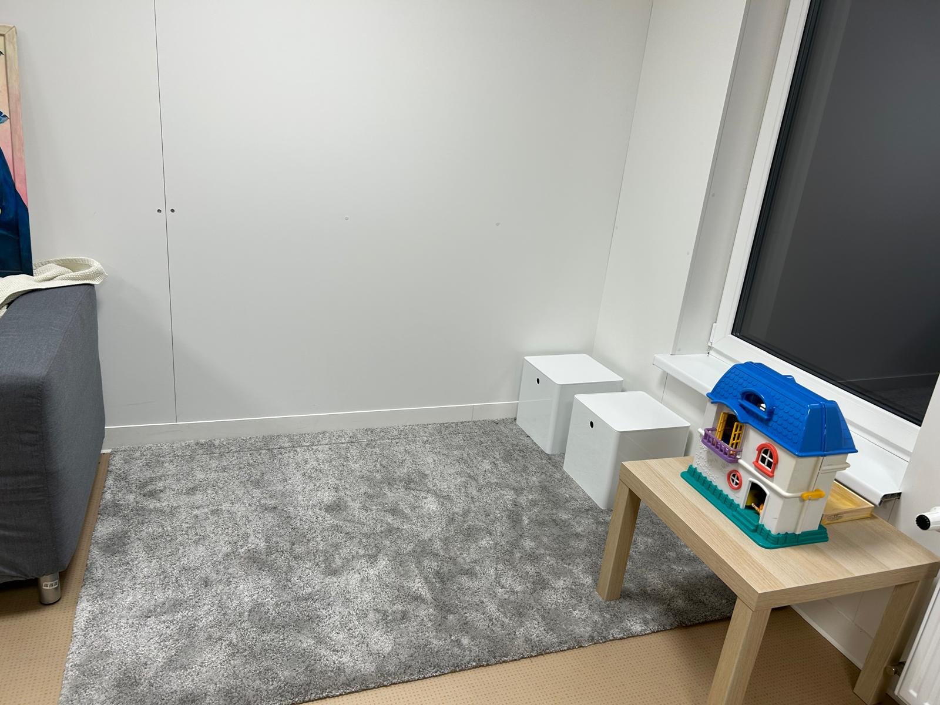
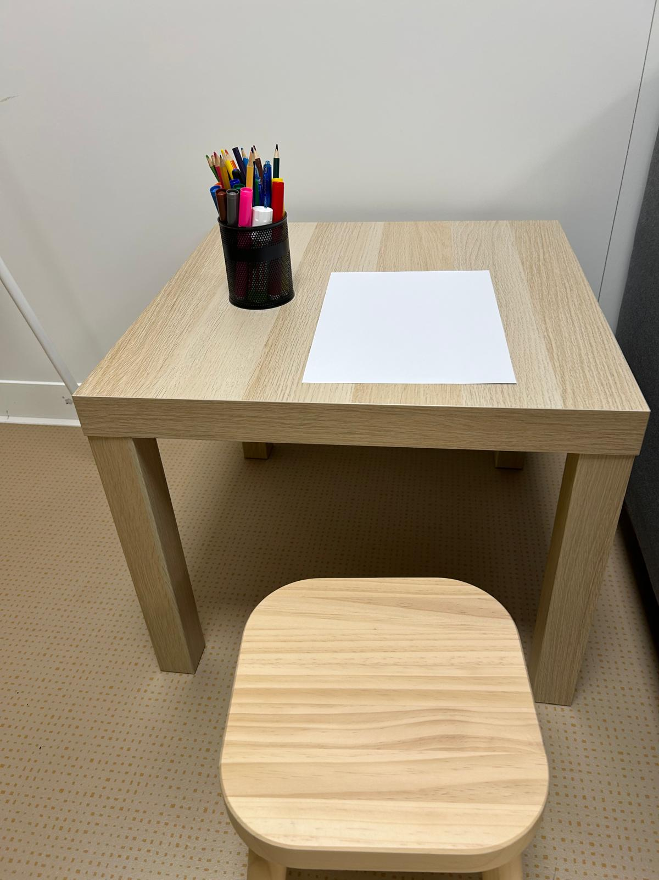
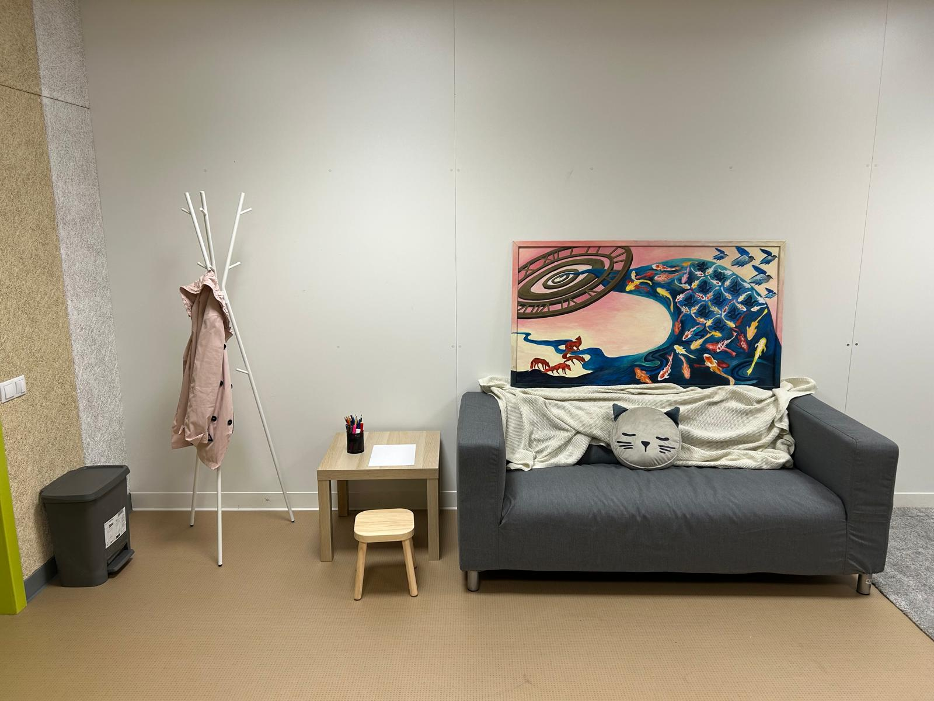
Pedagoģiski medicīniskās komisija Carnikava, Garā iela 20, 50. kabinets

Slide 4
Komisijas uzdevumi
veikt izglītojamo attīstības un spēju izvērtēšanu,
1
sniegt atzinumus par iespēju attiecīgās pašvaldības administratīvajā teritorijā deklarētiem izglītojamajiem turpināt apgūt pēc atbilstošākās izglītības programmas;
2
sniegt atzinumus par ilgstoši slimojošo izglītojamo izglītošanās nepieciešamību dzīvesvietā no 1. līdz 12. klasei pamatojoties uz ģimenes ārsta vai ārstu komisijas atzinumu un izvērtējot izglītojamo spējas;
3
ieteikt izglītojamajiem ar speciālajām vajadzībām nepieciešamos atbalsta pasākumus mācību procesa organizēšanā un valsts pārbaudes darbos
4
veicināt izglītojamo ar garīgās vai fiziskās attīstības, valodas mācīšanās, jauktiem attīstības un garīgās veselības traucējumiem integrēšanu un iekļaušanu vispārējās izglītības iestādēs;
5
konsultēt pedagogus, izglītojamo likumiskos pārstāvjus un citas personas jautājumos, kas saistīti ar speciālo izglītību;
6

Slide 5
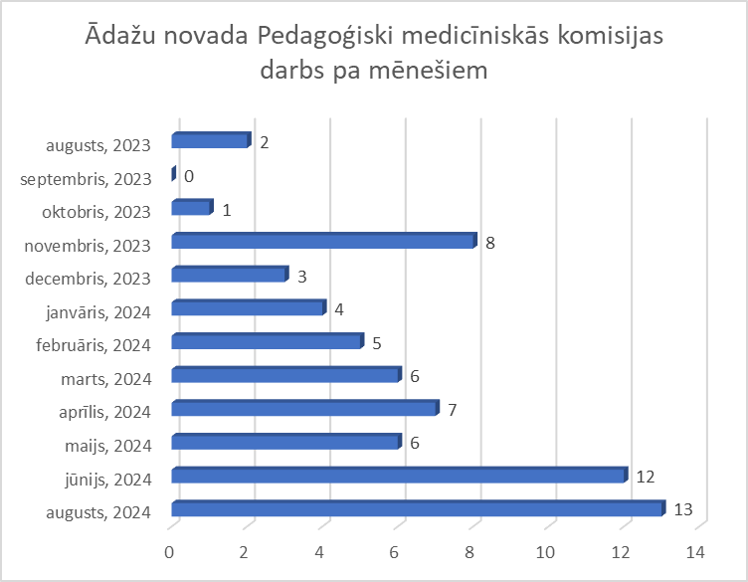
Pedagoģiski medicīniskās komisijas darbība
2023.g. augusts – decembris
5 sēdes, izskatīti 14 bērni
2024.g. janvāris - augusts
9 sēdes, izskatīti 53 bērni
*pakalpojums citā novadā dzīvojošiem bērniem netika sniegts

Slide 6
Pedagoģiski medicīniskās komisijas darba kopsavilkums
Programmas/statuss | Programmas kods | Skaits | Kopā
Speciālās pirmsskolas izglītības programmas | 01015511 | 4 | 10
 | 01015611 | 6
Speciālās pamatizglītības programmas | 21015511 | 1 | 24
 | 21015611 | 16
 | 21015711 | 1
 | 21015811 | 2
 | 21015811 | 4
 | 11015511 | 2 | 6
 | 11015611 | 2
 | 11015711 | 1
 | 11015811 | 1
Vispārējās izglītības programmas | 21011111 | 10 | 14
 | 11011111 | 4
Ilgstošu slimojošo izglītošana mājās | 11011111 | 1 | 6
 | 11015611 | 1
 | 21011111 | 2
 | 21015611 | 2
Konsultēja |  | 11 | 11
Neieradās |  | 1 | 1
Pieteikumu skaits |  |  | 72

Slide 7
Pedagoģiski medicīniskās komisijas izglītojoši konsultējošais darbs
Semināru organizēšana - Ādažu novada Pedagoģiski medicīniskā komisijas darbība kā atbalsts skolas sistēmā, (9.11.2023).
Darba grupu organizēšana novada pedagogu konferencēs - "Iekļaujošā izglītība - grūtības, izaicinājumi un risinājumi"(28.08.2024.), "Iekļaujošā izglītība - Pedagoģiski medicīniskās komisijas darbs"(24.08.2023.)
Izglītības iestāžu konsultācijas - PII "Mežavēji" ("59" progammas realizēšana, IP sastādīšana); konsultācija izglītības iestādēm par nepieciešamās dokumentācijas sagatavošanu.
Plānotais -
Semināra, video informācijas veidošana vecākiem par ped. med. komisijas darbu, stigmatizācijas mazināšanai;
Seminārs atbalsta komandas speciālistiem, pedagogiem par atbalsta pasākumu nodrošināšanu izglītības iestādē.

Slide 8
Tendences/ Grūtības
Tendences:
Lielākais pieteikumu skaits - jūnijs, augusts, novembris;
Zēnu īpatsvars (zēni - 47, meitenes – 19);
Visbiežāk piešķirtā programma 21015611 (16 atzinumi);
Izglītības iestādes.
Grūtības:
Komisijas darba organizēšana, samaksa par darbu, vasaras mēnešos;
Semināru, konsultāciju organizēšana, samaksa.
Iestāde | Izvērtēto bērnu skaits
Carnikavas vidusskola | 10
Ādažu vidusskola | 27
PII “Strautiņš” | 8
PII “Riekstiņš” | 6
PII “Piejūra” | 3
Brīvā Austras skola | 3
Citas izglītības iestādes | 15

Slide 9
Paldies par uzmanību!

